Slide 1
Konzept G 7-9
Jahrgangsgemischte, gebundene Ganztagsklasse (Jahrgangsstufe 7-9) für Schüler mit sonderpädagogischem Förderbedarf im Bereich soziale und emotionale Entwicklung bzw. im Bereich Lernen, an der Mittelschule.
- Eine Kooperation zwischen Förderschule und Mittelschule und den Jugendämtern Stadt und Landkreis Schweinfurt -

Slide 2
INHALT
Organisation
Zusammensetzung G 7-9
Zielgruppe
Ziele
Aufnahmekriterien
Aufnahme
Grenzen
Jugendhilfe in der Klasse
Förderschwerpunkte
Stundenplan
Abschlüsse
Kooperation und Netzwerk

Slide 3
1) Organisation
Regierung von Unterfranken
MSD (Mobiler sonderpädagogischer Dienst) / 1 Vollzeitstelle
Schulverbund Schweinfurt Stadt
Lehrer/innen 1 Vollzeit und eine 9-Stunden Kraft
Stadt- und Landkreis Schweinfurt
Diplomsozialpädagoge/in / 0,5 Stelle 23 h

Slide 4
2) Zusammensetzung G 7-9
Unsere Schüler
Albert-Schweitzer-Mittelschule
Sozialpädagoge/in
Netzwerkarbeit
Elternarbeit
Beratung und sozial-
pädagogische Hilfen
Soz. Gruppenarbeit
Praktikumsakquise und
Koordination
Klassenleitung
Klassenleitung
Unterricht
Förderplanung
Organisation
Elternarbeit
Lehrkraft
Unterricht
Projekte
MSD
Unterricht
Diagnostik
Förderplanung
Organisation
Elternarbeit
Kommunikation – Beurteilung – Entscheidung

Slide 5
3) Zielgruppe
Schülerinnen und Schüler, die …
… einen sonderpädagogischen Förderbedarf im emotional-sozialen Bereich aufweisen (ab der 7. Jahrgangsstufe).
… einen besonderen pädagogischen Förderbedarf im Bereich Lernen haben (ab der 7. Jahrgangsstufe).
… traumatisiert sind.
… in ihrer aktuellen Situation den Anforderungen der allgemein- bildenden Schulen nicht gewachsen und deren schulische Entwicklungen sowie soziale Teilhabe akut gefährdet sind.
… deren familiäre Situation einem schulischen Weiterkommen nicht zuträglich ist.

Slide 6
4) Ziele
Integration in den Schulalltag der Mittelschule
Stärkung des Selbstwertgefühls
Aufbau sozialer Kompetenz – Vermittlung von Handlungsalternativen
Aufbau fachlicher Kompetenz
Integration in den Arbeitsmarkt
Erwerb eines Schulabschlusses
Rückführung/ Teilintegration in die Regelklasse

Slide 7
5) Aufnahmekriterien
die schulische Feststellung eines umfassenden und hohen
Förderbedarfs im Förderschwerpunkt soziale und emotionale
Entwicklung (§9 Abs. 2 Satz 3 VSO-F)
die jugendhilferechtliche Feststellung des Vorliegens der
Voraussetzungen für eine Hilfe zur Erziehung nach §§ 27, 32SGB VIII
bzw. eine Eingliederungshilfe nach § 35a SGB VIII durch die Stadt
bzw. den Landkreis Schweinfurt
die Zustimmung der Fachkommission
die Zustimmung der Eltern

Slide 8
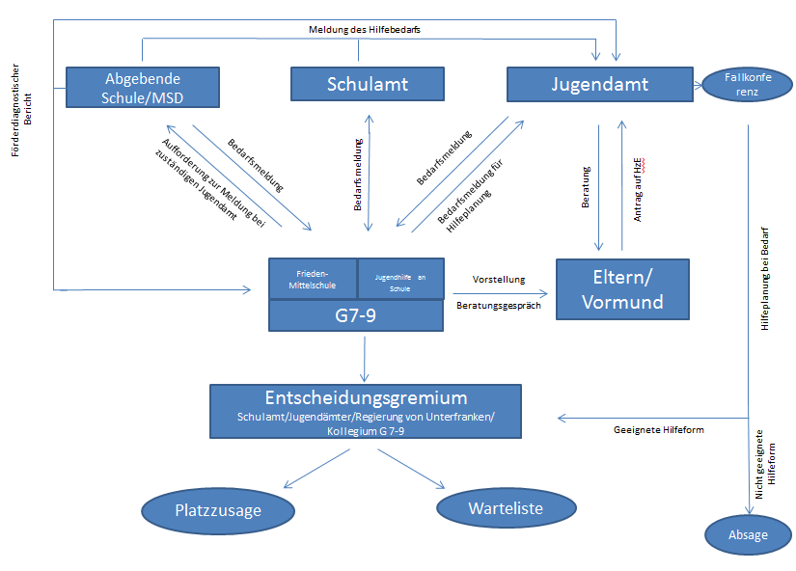
6) Aufnahme
Albert – Schweitzer MS
JaS

Slide 9
7) Grenzen
Die Maßnahme kann beendet werden, bei…→
extremer Selbstgefährdung
extremer Fremdgefährdung
→ regelmäßiger oder langandauernder…
…Verweigerung grundlegender Anordnungen
…Mitarbeitsverweigerung

Slide 10
8) Jugendhilfe in der Klasse
Aufgaben
→ Einzel- und Gruppenarbeit
→ Elterngespräche
→ Kontakt zu Jugendämtern
→ Vorbereitung und Teilnahme an Hilfeplangesprächen
→ Unterstützung der Lehrkräfte in Krisensituationen
→ Kontakt zu Ärzten und anderen Fachkräften
Sozialpädagogische Unterstützung spielt eine große
Rolle für die Entwicklung unserer Schüler!

Slide 11
9) Förderschwerpunkte der G 7-9
Die Förderung in der Klasse bezieht sich
auf drei Bereiche.
Emotionalität
und
Sozialität
Lernen
Eingliederung
Beruf

Slide 12
9.1 Emotionalität und Sozialität
tägliche Verhaltensreflektionen verbunden mit dem
allg. Klassenverstärkersystem
individueller Förderplan
individuelle Zielarbeit
Ritualisierter Tages- und Wochenablauf
Thematisierung von Störungen in der direkten Situation
Auszeit mit ggf. pädagogischer Betreuung
gezielte erlebnispädagogische Angebote
→ z.B.: Klettergarten, diverse Ausflüge, Kanufahrt
regelmäßige Absprache und Zusammenarbeit
mit Eltern und beteiligten Institutionen

Slide 13
9.2 Lernen
Erstellung einer individuellen Lernausgangslage bei
Aufnahme → ggf. Förderdiagnostischer Bericht
ganzheitliche Förderung durch gebundenen Ganztag
Stoffverteilung nach individuellem Bedarf
permanente Doppelbesetzung
Kleingruppen- und Einzelförderung
Aufbau selbstständiger und offener Arbeitsformen
z.B. Lerntheken, Gruppenarbeit, Wochenplanarbeit
regelmäßiger Wechsel von Anspannungs- und Entspannungsphasen
Bewegungsangebote in den Pausen und am Nachmittag

Slide 14
9.3 Eingliederung Beruf
1-2 Tage Praktikum in der Woche
→ 2 Tage nur für Schüler im 9.Schulbesuchsjahr möglich
→ Praktikum nur in Ausbildungsberufen möglich
→ Praktikumsbetriebe müssen ebenfalls ausbilden
Projekt Pausenverkauf
Zusammenarbeit Arbeitsagentur
praktische Arbeiten im schulischen Umfeld
Individuelle Wochenpraktika, auch spontan

Slide 15
10) Stundenplan - Schüler
Zeit | Montag | Dienstag | Mittwoch | Donnerstag | Freitag
7:20 – 8:00 | Ankommenszeit, Gespräche, Beziehungsarbeit, individuelle Tagesziele, Tagesstruktur
8:00 – 8:45 | D / Küche | D / Küche | Team Förderplanung Elterngespräche Praktikum Organisation Fallkonferenzen Konzeptarbeit Psychohygiene -Teambuilding | D / Küche | D/M/E
8:45 – 9:30 | D / Küche | D / Küche Pausenverkauf |  | D / Küche | D/M/E
9:45 – 10:30 | Ma | Ma/Küche |  | Ma / Küche | Bewegung und Hygiene
10:30 – 11:15 | Ma | Ma Pausenverkauf |  | Ma / Küche | Schwimmbad
11:30 – 12:15 | E | Sport |  | Kunst/WTG | Schwimmbad
12:15 – 13:00 | Bewegungs-freizeit | Sport |  | Sportplatz
13:00 – 13:30 | Mittagessen | Mittagessen |  | Mittagessen
13:30 – 14:00 | Studierzeit | Studierzeit |  | Studierzeit
14:00 – 15:30 | Spiel- und Bewegungsangebote, Beziehungspflege, Reflektion und Tagesabschluss |  |  | Einkauf
14:00 – 15:30 |  |  |  | Spiele

Slide 16
11) Abschlüsse
Mögliche Abschlüsse in der G 7-9
→ Erfolgreicher Mittelschulabschluss
→ Individuelles Abgangszeugnis der G 7-9
→ Qualifizierender Mittelschulabschluss
→ bei Voll- oder Teilintegration eines Schülers in die Regelklasse
→ bei Schulzeitverlängerung im BVJ/k der Albert-
Schweitzer MS bzw. in den BV - Klassen der Berufsschulen in Schweinfurt

Slide 17
12) Kooperation und Netzwerk
Heide – Schule
Schwebheim
(sonderpädagogisches Förderzentrum)
Jugendamt Stadt und Landkreis Schweinfurt
Adolf-Kolping-Schule Schweinfurt
(Berufsschule zur sonderpädagogischen Förderung)
G 7-9
an der Albert-Schweitzer-MS
Freie Träger der Berufsvorbereitung
Arbeitsagentur und Jobcenter Schweinfurt
Lokale Praktikumsbetriebe
BVJ/k
Dr. Georg-Schäfer-Schule – Staatliche BS I Schweinfurt
Schulzentrum Alfons Goppel – Staatliche BS III Schweinfurt
Medizinisch-psychologische Fachdienste

Slide 18
13) Impressum
Albert-Schweitzer-MS Schweinfurt
Albert-Schweitzer-Str. 3
D-97424 Schweinfurt
Telefon: +49 (0) 97 21 / 51-852
Telefax: +49 (0) 97 21 / 51-850
E-Mail:
a.schweitzer-mittelschule@schweinfurt.de
Internet:
http://www.albert-schweitzer-mittelschule-schweinfurt.de

Slide 19
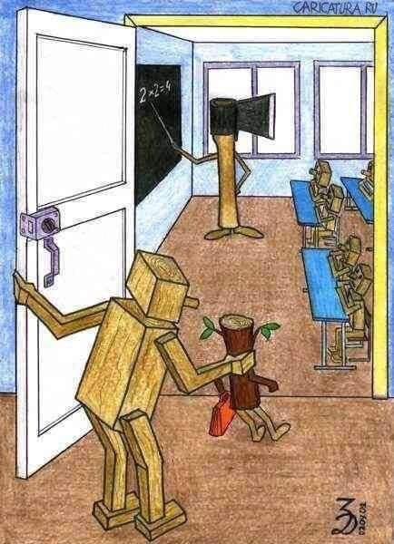
Denkanstöße

Slide 22
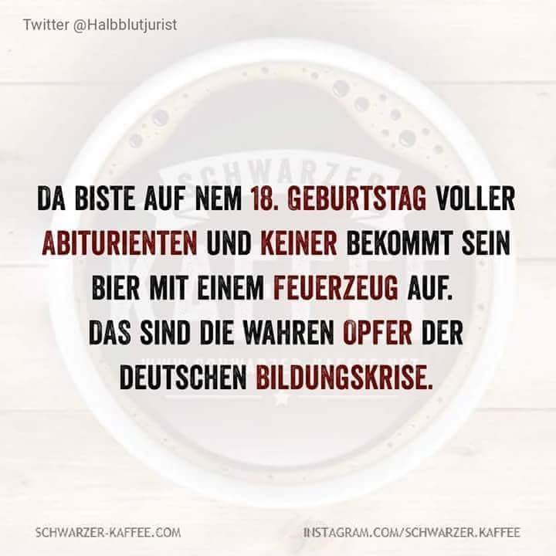

Slide 23
